Slide 1
Obrana teme doktorske disertacije
Pravni fakultet Sveučilišta J.J. Strossmayera u Osijeku
Doktorand: Tomislav Nedić
Mentorica: izv.prof.dr.sc. Ivana Tucak
Komentor: doc.dr.sc. Ivica Kelam

Slide 2
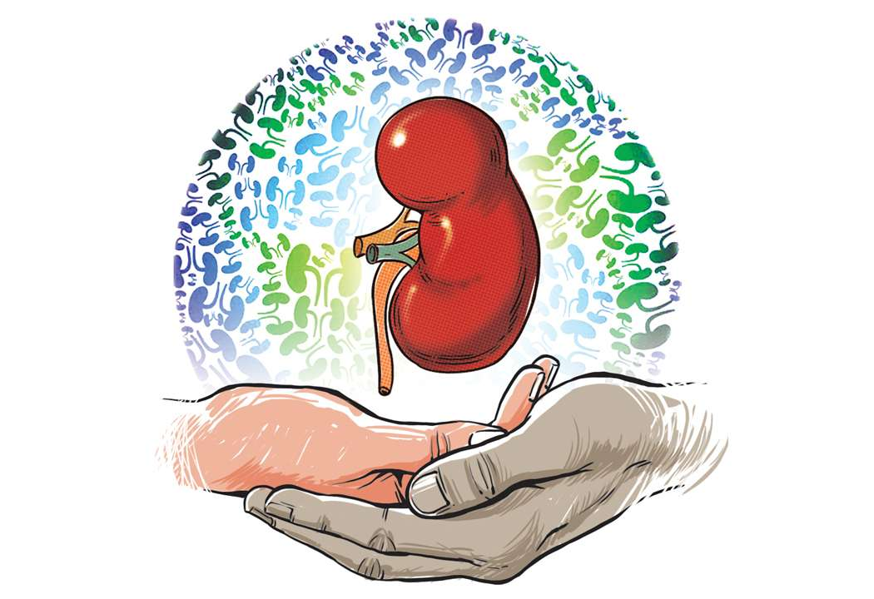
Naslov rada
„Bioetički aspekti presađivanja organa”
Odnosi se na proces uzimanja, darivanja i presađivanja (transplantacija) organa

Slide 3
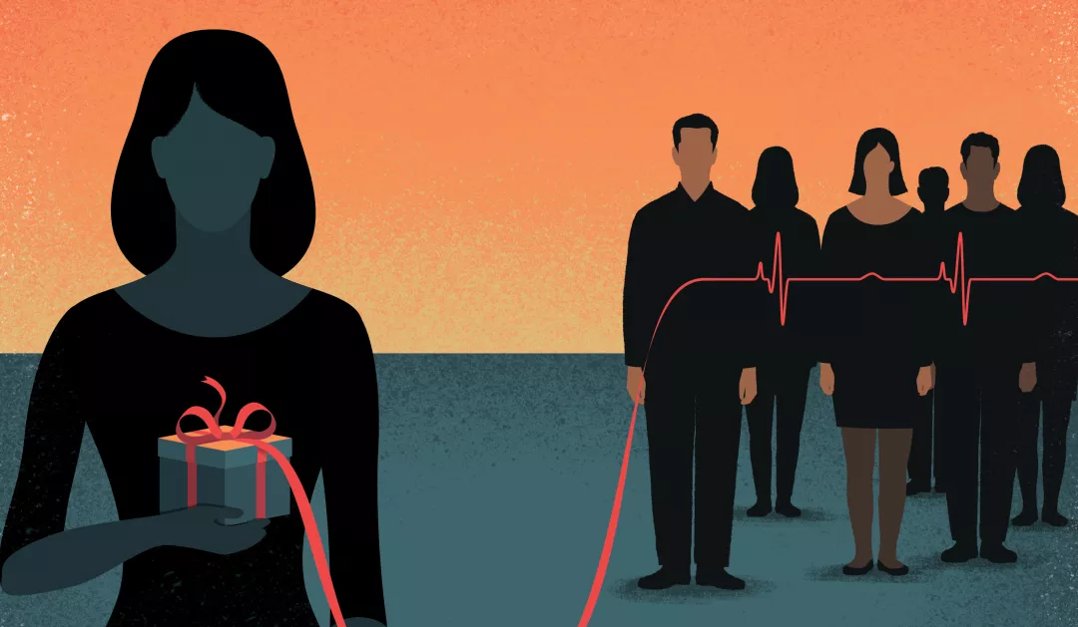
Sažetak
Područje uzimanja, darivanja i presađivanja (ljudskih) organa multi/inter/ i transdisciplinarno je područje koje svojim određenjem povlači mnogobrojna zanimljiva pitanja iz različitih znanstvenih područja, polja i grana.
Odgovori na bioetička pitanja predstavljaju ključni temelj u nesmetanom razvoju kompletnog procesa presađivanja organa.
Sukladno navedenom, autor će u radu elaborirati, analizirati te sistematizirati ključne bioetičke aspekte navedenog područja i pokušati ih dovesti u kontekst sa suvremenim medicinskim postavkama presađivanja organa. U radu će se prikazati presjek navedene teme iz područja bioetike i etike te pozitivnopravno uređenje, koje čine temelj društveno-humanističkog interferiranja s područjem presađivanja organa.

Slide 4
Uvodna razmatranja
Razvitkom medicine kao znanosti, pojavila su se mnogobrojna bioetička pitanja koja, ukoliko nisu pravilno odgovorena, blokiraju svaki daljnji tehnički razvoj medicine kao znanosti.
Navedena bioetička pitanja dovela su do interferiranja društvenih ((medicinsko) pravo) i humanističkih znanosti u medicinu, bez kojih medicina kao znanost više nije potpuna.
Tako, pravna znanost i praksa imaju sve veću ulogu u valu razvijanja medicine i mogućnosti iste.
Područje uzimanja, darivanja i presađivanja dijelova ljudskog tijela jedno je od „standardnih” područja unutar proučavanja medicinskog prava, medicinske etike i bioetike. Područje je to koje bogato zanimljivim pitanjima i odgovorima, ali isto tako i pitanjima i odgovorima koje nude brojne nedoumice i kontroverze.

Slide 5
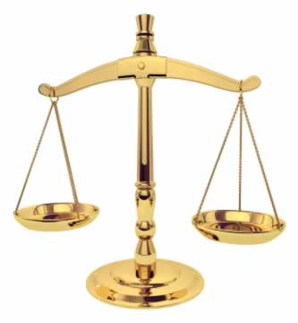
S obzirom na navedeno, u doktorskom se radu planira sistematizirati bioetički i pozitivnopravni okvir te istražiti i razraditi posebne fenomene unutar područja presađivanja organa, a naročito:
sustav pretpostavljenog (opt out) darivanja organa i njegove etičko-pravne postavke
pravne i etičke aspekte koncepta moždane smrti kao glavnog kriterija uzimanja organa,
problematika etičko-pravne prirode posjedovanja vlastitog tijela te trgovine organima,
problematiku pristanka obitelji kod uzimanja organa od preminule osobe
problematika ksenotransplantacije.

Slide 6
Cilj rada
Ciljevi rada mogu se sažeti u tri bitne stavke te se ogledaju u sljedećem:
- konceptualan i sistematičan prikaz (bio)etičkog aspekta, kao i de lege lata kompletnog pozitivnopravnog sustava uzimanja, darivanja i presađivanja organa;
- razrada i analiza svih spornih pitanja koja iz navedenog emaniraju u vidu učinkovitosti istog sustava te detektiranja onih problema koji navedenu učinkovitost priječe;
- pokušaj uspostavljanja novih prijedloga i rješenja de lege ferenda kod točno određenih fenomena presađivanja organa koji se razrađuju u samom radu.

Slide 7
Hipoteze
H1: postavke (hrvatskog) opt out sustava ne krše pravno-etička načela i norme.
H2: moždana smrt općepriznati je kriterij za uzimanje organa s medicinsko-pravnog i bioetičkog stajališta.
H3: pristanak obitelji kao jedan od kriterija za uzimanjem organa od preminule osobe krši etičke norme, ali ne predstavlja pravni delikt.
H4: komercijalizacija organa i ksenotransplantacija ne mogu predstavljati moralno-legitimno opravdano rješenje problema nestašice organa.

Slide 8
Metodologija rada

Slide 9
Aspekti proučavanja
postavke opt out sustava darivanja organa u kontekstu pravno-etičkih principa i normi; ispravna upotreba riječi „darivanje“ u odnosu na riječ „uzimanje organa s obzirom na jezik prava; odredbe čl. 12. Zakona o presađivanju organa u svrhu liječenja u vidu korištenja nepravno utvrđenog termina „prva“ linija krvnog srodstva; etička opravdanost i kriteriji koncepcije moždane smrti kao konačne smrti; etička opravdanost i pravna utvrđenost pristanka obitelji za uzimanjem organa od preminule osobe, naročito u odnosu na čl. 5. Kodeksa medicinske etike i deontologije; legalitet i moralitet problematike trgovine organima kao i komercijalizacije organa kao jednog od predlaganih rješenja opće nestašice organa; medicinski, pravni i etički aspekt ksenotransplantacije, kao i njezina možebitna antropocentrička orijentiranost;

Slide 10
Korištene znanstvene metode
Od općih znanstvenih metoda autor će se služiti: metodom kompilacije, povijesnom metodom, metodom analize, metodom sinteze, metodom komparacije, statističkom metodom, metodom konkretizacije, metodom indukcije, metodom deskripcije.
Od pravnometodoloških metoda osobito koristiti: metoda tumačenja prava i case law metoda (metoda slučaja).

Slide 11
U prvom dijelu rada, koristeći se povijesnom metodom, autor će prikazati kronološki i povijesni razvoj postupka presađivanja organa u svjetskim i hrvatskim razmjerima.
U drugom dijelu rada, analitičkom, kompilacijskom i deskriptivnom metodom, autor analizira pojmove bioetike, integrativne bioetike i medicinske etike determinirajući njihove međusobne razlike. Također i odnos između etike/morala te prava kao jednog od najzanimljivijih, ali i najkontroverznijih odnosa unutar opće teorije i filozofije prava.
U trećem dijelu rada, analizirat će se kompletni pozitivnopravni okvir regulacije presađivanja organa - osobito će se analizirati međunarodnopravni okvir, europskopravni okvir te tuzemni pravni okvir presađivanja organa, naročito ustavnopravna i kaznenopravna, kao i medicinskopravna regulacija presađivanja organa.

Slide 12
Četvrti dio rada odnosit će se na razradu posebnih bioetičkih fenomena i problema presađivanja organa, stavljajući etiku i pravo u isti kontekst
U prvom će se dijelu ovog poglavlja, metodom analize, deskripcije i konkretizacije analizirati etičko-pravne postavke (hrvatskog) opt out sustava darivanja organa.
Metodama deskripcije, analize, kompilacije i sinteze u drugom će se dijelu poglavlja obrađivati problematika moždane smrti.
Treći dio istog poglavlja u sebi nosi prilično kontroverznu problematiku pristanka obitelji preminule osobe o darivanju organa, naročito u kliničkomedicinskim krugovima. Korištenje metode slučaja, analize te (jezičnog) tumačenja prava.
Četvrti dio odnosit će se na filozofskopravnu razradu pitanja imanja, posjedovanja i raspolaganja (vlastitim) ljudskim tijelom. Nakon analitičke doktrinarne razrade navedenog pitanja, autor će posebno obraditi fenomen legaliteta i moraliteta trgovine organima

Slide 13
Komparativnom metodom, autor se posebno osvrće na pravno uređenje darivanja organa u Iranu (kao jedine zemlje gdje je prodaja organa dozvoljena) kao i u Kini u odnosu na uzimanje organa od strane zatvorenika osuđenih na smrtnu kaznu pod točno određenim uvjetima.
Zadnji dio navedenog poglavlja odnosit će se na fenomen ksenotransplatacije, njezinu medicinski, etičku i trenutnu pravnu pozadinu.
Analizirat će se i pravni sustav zaštite životinjske dobrobiti, pokušavajući staviti naglasak na koncept antropocentričkog gledišta na sam postupak ksenotransplatacije koji je primarno orijentiran zaštiti ljudskog života.

Slide 16
Očekivani znanstveni doprinos
Uzimajući u obzir kako određeni aspekti ovog rada nisu do kraja ili uopće utemeljeni u tuzemnim bioetičkim i pravnim znanstvenim krugovima, očekivani znanstveni doprinos rada ogleda se u kreiranju novih spoznaja oko pitanja presađivanja organa u bioetičkim i pravnim znanstvenim krugovima.
U tom pogledu, u radu će se de lege lata ponuditi sistematičan prikaz bioetičkog i pravnog sustava presađivanja organa, razrada određenih spornih pitanja koja emaniraju iz iste problematike te prijedlog mogućih rješenja de lege ferenda.

Slide 17
Pregled dosadašnjih istraživanja
O etičkim postavkama opt-out sustava organa : Veatch, R.M., Pitt i J.B., u svojem poglavlju The myth of presumed consent: ethical problems in new organ procurement strategies (u Holland, S., Arguing about bioetchics, Routledge, 2012., str. 264-271).
usporedba opt- out i opt- in sustava darivanja organa: Usman Ahmad, M., Et al., A Systematic Review of Opt-out Versus Opt-in Consent on Deceased Organ Donation and Transplantation (2006–2016), (World Journal of Surgery, 2019, (online), pp 1–11); Lee Shepherd, et. Al., An international comparison of deceased and living organ donation/transplant rates in opt-in and opt-out systems: a panel study, (BMC Medicine, December 2014, 12:131).
Pomanjkanje organa: Bahar Bastan, The present and future of transplant organ shortage: some potential remedies, (Journal of Nephrology, 2019, pp 1-12); David Shafran, Eric Kodish, Andreas Tzakis, Organ Shortage: The Greatest Challenge Facing Transplant Medicine (World Journal of Surgery (2014) 38:1650–1657, (online))

Slide 18
Pitanje (moždane) smrti: Knaup, M., The concept of Life in Modern Medical Ethics and Bioethics, (Synthesis Philosophica, Vol. 30 No. 1, 2015) te Michael Nair-Collins i Mary A. Gerend, Moral Evaluations of Organ Transplantation Influence Judgments of Death and Causation, (Neuroethics (2015) 8:283–297); Vrselja, Z. et al. Restoration of brain circulation and cellular functions hours post-mortem, Nature, No. 568, 2019., p. 336–343
Kompletne etičke postavke i pitanja koja se tiču uzimanja, darivanja i presađivanja organa. Zibar, L., et al., Etika u transplantaciji solidnih organa (Liječnički vjesnik, god. 140, 2018., str. 167–173;); Herring, J., Medical Law and Ethics (Oxford University Press, Oxford, 2016) koja se bavi osnovnim postavkama medicinskog prava i etike. Također i knjiga: Price, D., Human Tissue in Transplantation and Research: A Model Legal and Ethical Donation Framework (Cambridge University Press, Cambridge, 2009; -Beauchamp, T. L., Childress, J.F., Principles of Biomedical Ethics, Oxford University Press, 2001.

Slide 19
Pravna problematika: Nedić, T., Kaznenopravni i medicinskopravni aspekti (ne)dozvoljenog uzimanja i presađivanja dijelova ljudskog tijela u Republici Hrvatskoj (Pravni vjesnik, vol. 32, No. 1, 2016., str. 55-77), kao i rad: Kačer, B., Doniranje organa- pravni pogledi (Zbornik radova s Međunarodnog kongresa 1. hrvatski kongres medicinskog prava s međunarodnim sudjelovanjem, Osijek, 3.-5. studenog 2017. godine, str. 247-277); Turković, K., Roksandić Vidlička, S., Reforma kaznenog zakonodavstva u području zdravstva, Zbornik radova: Aktualnosti kaznenog zakonodavstva u području zdravstva, Novalja, Akademija pravnih znanosti Hrvatske, 2011., str. 111-137; Turković, K. Roksandić Vidlička, S., Maršavelski, A., (ur.), Hrestomatija hrvatskog medicinskog prava, Pravni fakultet Sveučilišta u Zagrebu, Zagreb, 2016.
Pristanak obitelji: Dove, S., E., et.al, Elberte v. Latvia: Whose tissue is it anyway - Relational autonomy or the autonomy of relations?, (Medical Law International, p. 1–20, December 2015); Nedić, T., Pristanak obitelji za uzimanjem organa ili tkiva od preminule osobe radi presađivanja u Republici Hrvatskoj (Pravni vjesnik, vol.33, no.1, 2017.)

Slide 20
Povijesni, medicinski, etički i pravni pogled ksenotransplantacije: Chadwick, R., et al., Xenotransplantation, Ethical, Legal, Economic, Social, Cultural and Scientific Background, (Vol.2., Dr Brigitte Jansen, 2008); Cooper, D.K.C., et al, A brief history of clinical xenotransplantation (International Journal of Surgery, 23, 2015, str. 205-210); Josip Španjol, Klara Smolić, Animalni modeli u transplantaciji bubrega – pogled u budućnost (Medicina fluminensis 2017, Vol. 53, No. 3, p. 344- 350)
Trgovanje ljudima: Božić, V., Trgovanje ljudskim organima kao oblik organiziranog kriminaliteta 2012., doktorska disertacija, Pravni fakultet u Zagrebu, 2013.

